Slide 1

Постановка и автоматизация звука «р»

Slide 2





Мимико-артикуляционные упражнения

Slide 3

Прищуривание глаз. Попеременное закрывание и открывание глаз. «Спи, правый глазок. Просыпайся! Спи, левый глазок. Просыпайся! Спите сразу, оба глаза! Просыпайтесь!»

Slide 4

Рот — это домик нашего язычка. Губы — это дверки. Открываются и закрываются дверки домика, в котором живет язычок.

Slide 5

Развитие фонематического восприятия

Slide 6


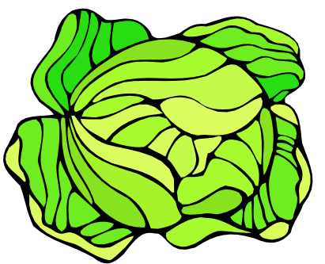


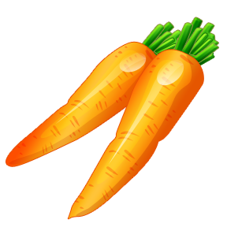

Выкладываются и называются картинки по теме «Овощи».
Найди картинки, в названиях которых есть звук [р].

Slide 7

Игра «Поймай звук [р]»
Выделение звука [р] на фоне других звуков, далеких по акустическим и артикуляционным признакам. Звуки: [с], [з], [р], [м], [ф], [в], [р]. Слоги са, ра, вы, ры, мо, ро, фы, ры, ку, ру, пу.

Slide 8

Упражнения на дыхание
Выработка сильной воздушной струи.
«Ветерок кружит листочки». Чей листок улетит дальше?

Slide 9

Релаксационные упражнения
«Лошадки»
Дети стоят на правой ноге, левая, согнутая в колене, касается носком пола. Руки перед грудью (напряжение), смена положения: уронить руки, встать на обе ноги (расслабление). Повторение со сменой положения ноги.

